Slide 1
Индивидуальный проект
Игра-симулятор
«Гравитационные частицы»
Город:
Площадка:
Учащийся:
Преподаватели:
Дата:
Хабаровск
Математический Лицей
Андрющенко Андрей Алексеевич
Сухобок Юрий Андреевич,
Канаев Константин Александрович
30 апреля 2015г.

Slide 2
Цель проекта
Создание игры-симулятора «Гравитационные частицы»

Slide 3
Основные задачи
- Создание игрового поля, которое представляет прямоугольный контур, за который не могут вылетать частицы
- Описание и создание гравитационных частиц, которые могут притягиваться друг к другу или отталкиваться друг от друга, в зависимости от заряда частиц и заряда поля
- Вычисление траектории движения частиц

Slide 4
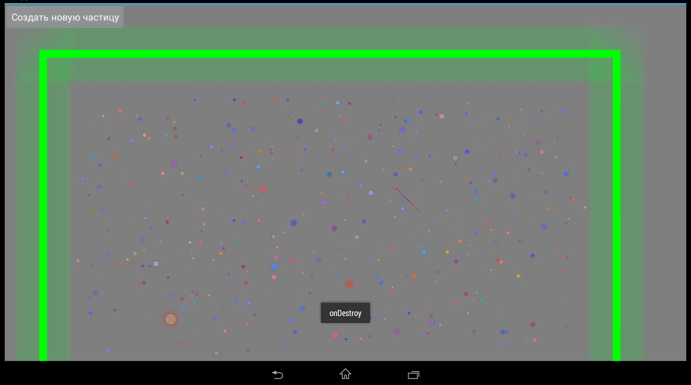
С чего всё начиналось

Slide 5
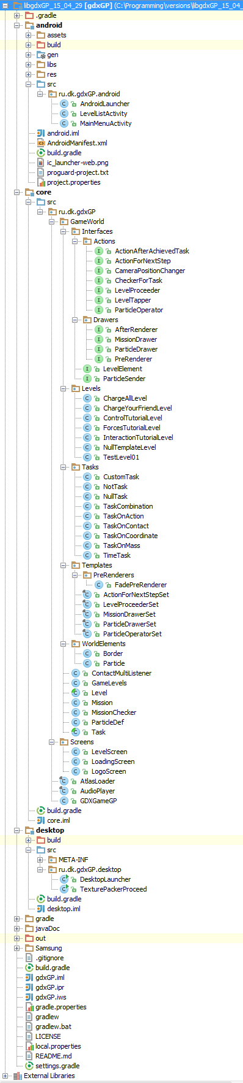
Полная структура проекта

Slide 6
Структура моего приложения
android-модуль
desktop-модуль
core-модуль

Slide 7
Структура core-модуля
GameWorld-пакет
Interfaces - пакет
Levels - пакет
Tasks - пакет
Templates - пакет
WorldElements - пакет
ContactMultiListener
GameLevels
Level
Mission
MissionChecker
ParticleDef
Task
Screens-пакет
AtlasLoader
AudioPlayer
GDXGameGP

Slide 8
Порядок работы приложения
MainMenuActivity
LevelListActivity
AndroidLauncher
GDXGameGP
LevelScreen
LoadingScreen
LogoScreen

Slide 9
Структура уровня
Level extends Thread
world
particles
GDXGameGP
borders
LevelScreen
if (!this.actions.isEmpty()) {
this.actions.remove(0).doSomethingOnStep(this);
}
render()
MissionChecker extends Timer
actions
this.level.preRender();
currentMissionChecker
Mission
this.level.render(delta);
Task currentTask
LinkedList<Task> taskList
this.level.afterRender();

Slide 10
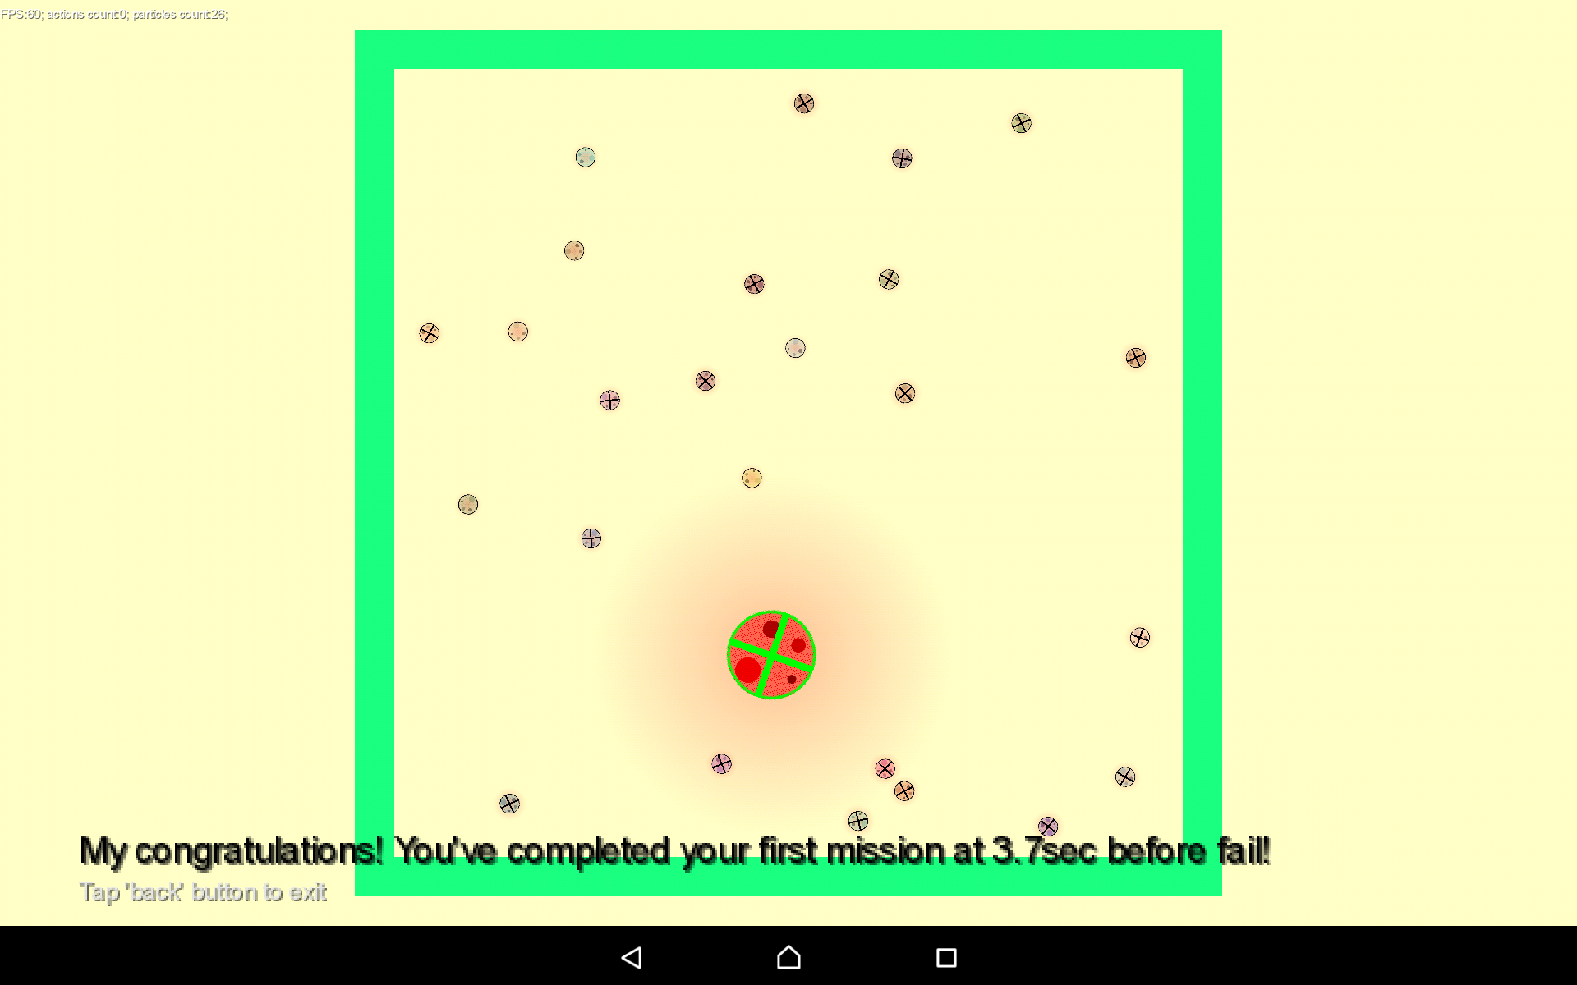
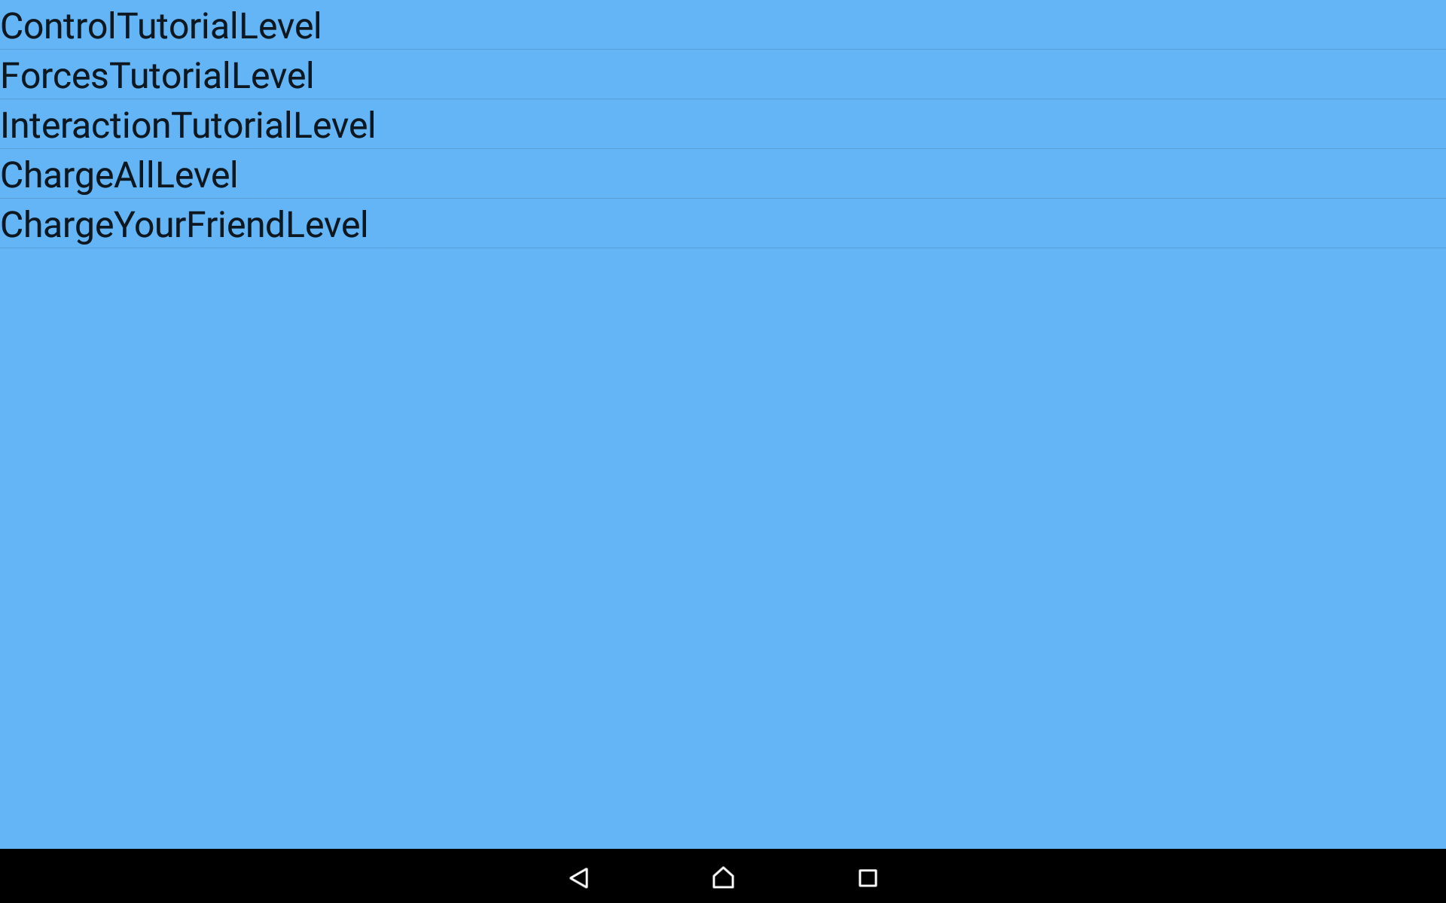
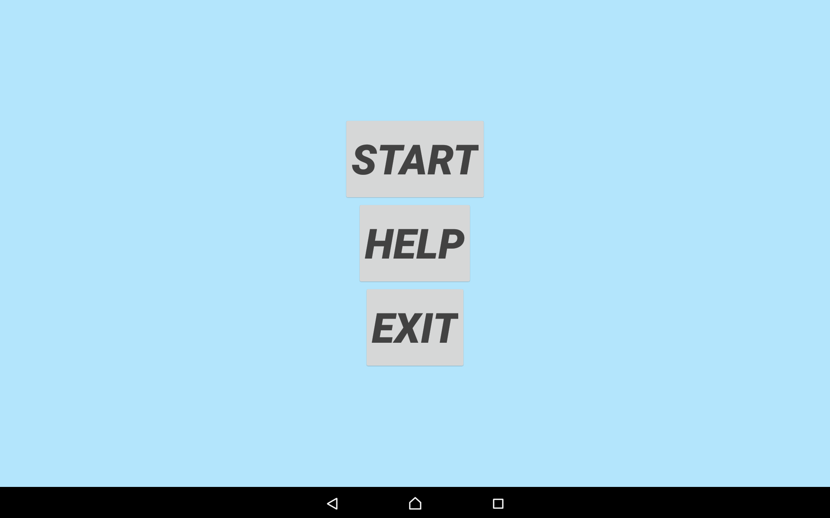
Работа с приложением

Slide 11
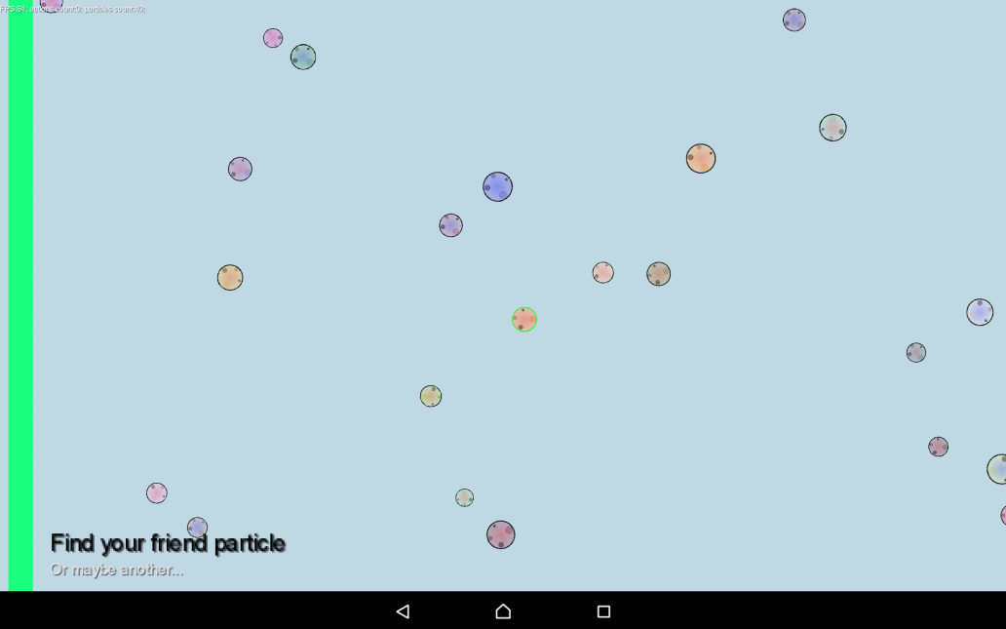
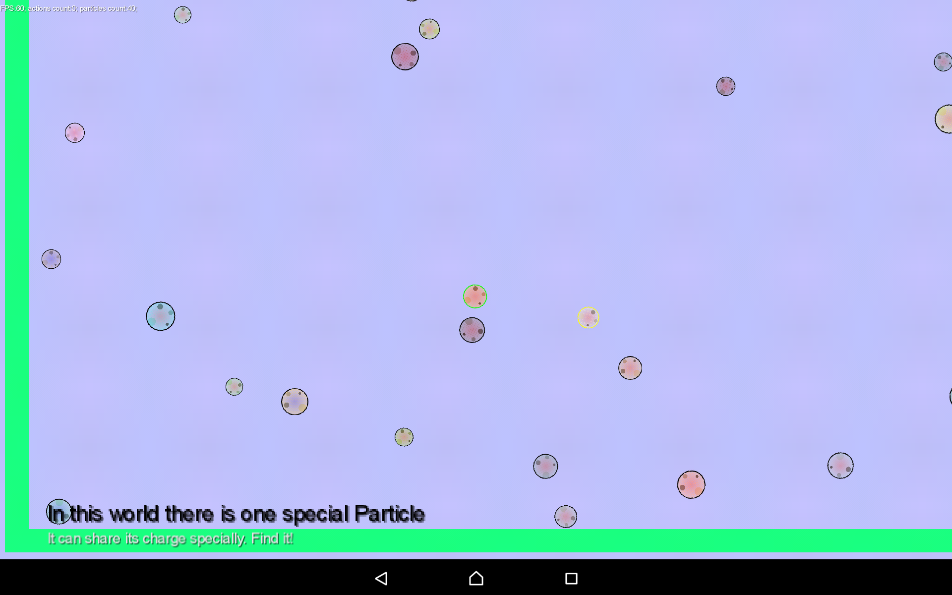
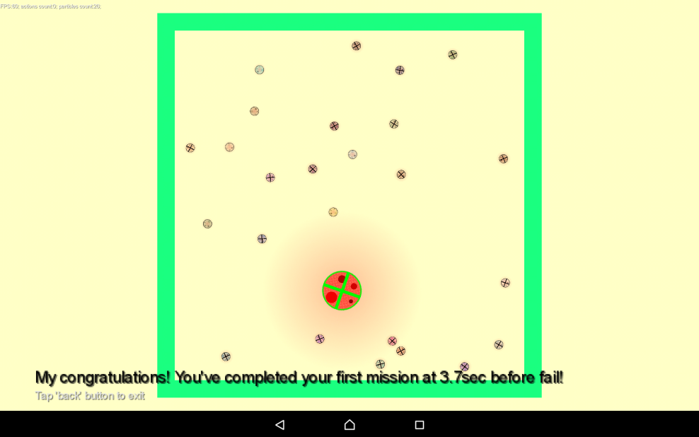
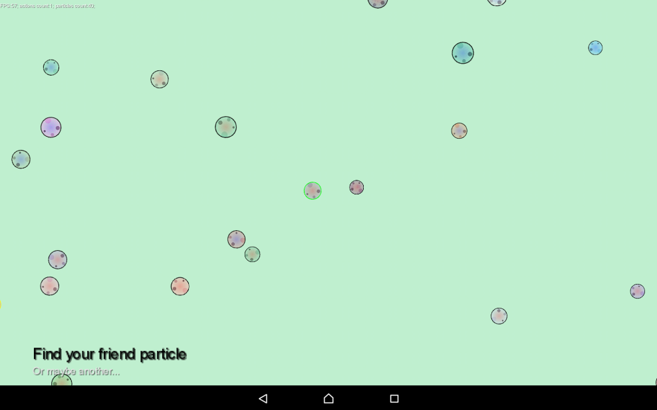
Уровни

Slide 12
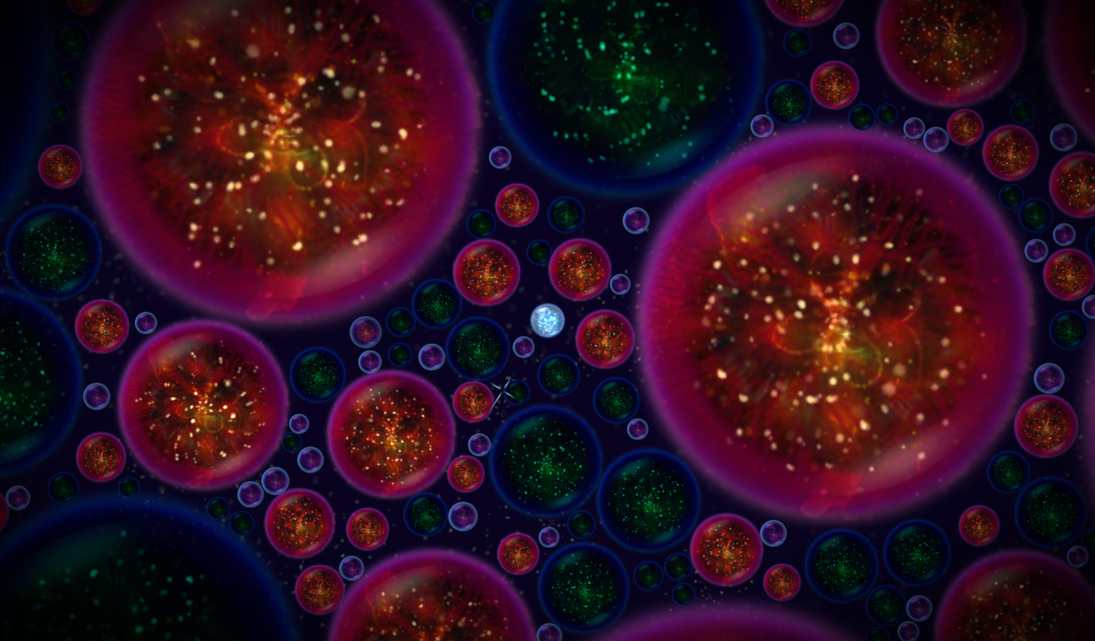
Планы на будущее

Slide 13
Спасибо за внимание!!!

